Slide 1

Lácteos y alternativas
vegetales: qué cambia
en la taza
Salud y Estética
Ver el OA en saludyestetica.lumbre.lat
Notes:
Objeto de aprendizaje de Lumbre · Salud y Estética
Enlace: https://saludyestetica.lumbre.lat/object/sye-c24-r01-oa06-lacteos-y-alternativas

Slide 2
Acerca de este OA · 1 de 2
Objetivo
Distinguir lo que aportan la leche, el yogur y las bebidas vegetales, leer sus etiquetas y elegir la opción que conviene a cada casa, incluida la intolerancia a la lactosa, sin prohibir alimentos ni fijar cantidades individuales.
Lácteos y alternativas vegetales: qué cambia en la taza
2 / 71
Notes:
Enlace al OA: https://saludyestetica.lumbre.lat/object/sye-c24-r01-oa06-lacteos-y-alternativas

Slide 3
Acerca de este OA · 2 de 2
Descripción
Sexta lección del curso. Compara leche entera, descremada y deslactosada, yogur natural y bebidas vegetales; enseña a leer azúcares añadidos, fortificación y sellos; explica la intolerancia a la lactosa sin alarmismo y cierra con un criterio de elección para la casa.
Autoría: Salud y Estética
Etiquetas: lácteos · yogur · bebidas vegetales · lactosa · etiquetas
Lácteos y alternativas vegetales: qué cambia en la taza
3 / 71
Notes:
Continuación de «Acerca de este OA» (2 de 2).

Slide 4
Lácteos y alternativas vegetales: qué cambia en la taza · 1 de 3
Público y alcance
Cualquier persona que compra y cocina en casa. No requiere conocimientos previos. Lección de carácter informativo: no prescribe dietas, no fija cantidades individuales y no sustituye la valoración de un profesional sanitario. No habilita para ejercer ninguna profesión de salud.
Lácteos y alternativas vegetales: qué cambia en la taza
4 / 71

Slide 5
Lácteos y alternativas vegetales: qué cambia en la taza · 2 de 3
Caso ficticio. En casa de Adriana, nombre inventado, hay tres gustos y una sola jarra. Su papá no concibe el café sin leche entera; su hijo adolescente deja el vaso a medias porque dice que «le inflama la panza»; su hija llegó del súper con una bebida de avena porque la vio en redes, y su pareja afirma que las bebidas vegetales son «agua con vitaminas».
Lácteos y alternativas vegetales: qué cambia en la taza
5 / 71
Notes:
Continuación de «Lácteos y alternativas vegetales: qué cambia en la taza» (2 de 3).

Slide 6
Lácteos y alternativas vegetales: qué cambia en la taza · 3 de 3
En el pasillo del súper, Adriana compara precios: la leche deslactosada cuesta más, la de soya está en oferta, el yogur de fruta trae un sello y el natural no. No sabe si está comprando cuatro productos distintos para el mismo uso ni si alguna de esas compras resuelve el malestar de su hijo.
Esta lección la ayuda a mirar qué hay dentro de cada taza, a leer la etiqueta sin marearse y a elegir para su casa sin declarar la leche veneno ni comprar la moda de la semana.
Lácteos y alternativas vegetales: qué cambia en la taza
6 / 71
Notes:
Continuación de «Lácteos y alternativas vegetales: qué cambia en la taza» (3 de 3).

Slide 7
La taza de la mañana: qué aportan la leche y el yogur · 1 de 2
La leche es una mezcla de agua, proteína, grasa, lactosa y minerales; el yogur es esa misma leche fermentada por cultivos que transforman parte de la lactosa. Esa fermentación explica por qué el yogur sabe más ácido y por qué algunas personas lo toleran mejor que un vaso de leche. Ambos aportan proteína y calcio, y su grasa cambia según el tipo: entera, semidescremada o descremada. Ninguno es un alimento completo ni un remedio: son una pieza que se combina con cereal, fruta, verdura o leguminosa a lo largo del día.
Lácteos y alternativas vegetales: qué cambia en la taza
7 / 71

Slide 8
La taza de la mañana: qué aportan la leche y el yogur · 2 de 2
El yogur natural, sin azúcar ni fruta añadida, es el más versátil: sirve para el desayuno, para una salsa fría o para acompañar un guiso. Las versiones con fruta suelen llevar azúcar o jarabe, y las bebidas de yogur añaden agua y endulzantes. El llamado «griego» o «estilo griego» se cuela para concentrar sólidos, pero su composición cambia entre marcas: algunas añaden crema y otras gomas. La comparación útil no es la palabra del envase, sino la lista de ingredientes y la porción que de verdad vas a usar.
Lácteos y alternativas vegetales: qué cambia en la taza
8 / 71
Notes:
Continuación de «La taza de la mañana: qué aportan la leche y el yogur» (2 de 2).

Slide 9
Entera, descremada, deslactosada: qué cambia de verdad · 1 de 4
Entera, semidescremada y descremada se diferencian por la grasa que se retira; la proteína, la lactosa y el calcio siguen ahí. La grasa cambia la textura y el sabor, y también el contenido de vitaminas liposolubles que la acompañan. La deslactosada no es una leche «sin azúcar»: la lactosa se separa en glucosa y galactosa, que el cuerpo absorbe con menos trabajo. Por eso sabe más dulce y por eso no sirve para una alergia a la proteína de la leche, que es otro problema. Para quien cocina, la deslactosada se comporta casi igual en un atole o en una salsa.
Lácteos y alternativas vegetales: qué cambia en la taza
9 / 71

Slide 10
Entera, descremada, deslactosada: qué cambia de verdad · 2 de 4
También cambian la leche evaporada, la condensada y la en polvo. La condensada lleva azúcar añadida; la evaporada concentra sólidos y suele usarse en cocina; la en polvo se reconstituye con agua y rinde para la despensa. Las leches saborizadas y los licuados envasados suelen traer azúcar y saborizantes. Y el yogur «estilo griego» puede llevar nata o almidones para espesar. Ninguna opción es mala por sí misma: la pregunta es qué lugar ocupa y qué se añadió además de la leche. La fecha y la cadena de frío importan tanto como la lista.
Lácteos y alternativas vegetales: qué cambia en la taza
10 / 71
Notes:
Continuación de «Entera, descremada, deslactosada: qué cambia de verdad» (2 de 4).

Slide 11
Entera, descremada, deslactosada: qué cambia de verdad · 3 de 4
Qué es y qué no es esta lección
Explica qué aportan la leche, el yogur y las bebidas vegetales, cómo se leen sus etiquetas y cómo se elige según uso y tolerancia. No prescribe dietas, no fija cantidades y no sustituye la valoración de un profesional sanitario.
Ni veneno ni obligación
La leche no es el único camino al calcio y la bebida vegetal no es automáticamente mejor. Lo que decide es lo que aporta cada taza, lo que sustituye y lo que cada persona tolera.
Lácteos y alternativas vegetales: qué cambia en la taza
11 / 71
Notes:
Continuación de «Entera, descremada, deslactosada: qué cambia de verdad» (3 de 4).

Slide 12
Entera, descremada, deslactosada: qué cambia de verdad · 4 de 4
Compara la porción que usas
La tabla por 100 mililitros sirve para comparar, pero tu vaso, tu cuchara y tu café son los que cuentan. Revisa la porción real antes de cambiar de envase.
Lácteos y alternativas vegetales: qué cambia en la taza
12 / 71
Notes:
Continuación de «Entera, descremada, deslactosada: qué cambia de verdad» (4 de 4).

Slide 13
Alternativas vegetales: una bebida, no una vaca · 1 de 2
Una bebida vegetal es agua con un ingrediente vegetal —soya, almendra, arroz, avena, coco— y casi siempre algo más: aceite, sal, gomas, vitaminas y azúcar. No es leche, aunque se venda al lado. Su proteína varía mucho: la de soya suele ser la más alta; la de almendra y la de arroz, bajas; la de avena, intermedia. El calcio y la vitamina D sólo están si se añadieron, y eso debe decirse en la etiqueta. Cambiar una por otra sin leer es cambiar un aporte por otro sin saber cuál. Tampoco es lo mismo una bebida con poca almendra que otra con más proporción: el orden de ingredientes lo delata.
Lácteos y alternativas vegetales: qué cambia en la taza
13 / 71

Slide 14
Alternativas vegetales: una bebida, no una vaca · 2 de 2
Para elegir, mira tres cosas: el ingrediente principal y su proporción, los azúcares añadidos y la fortificación. «Sin azúcar añadida» no significa sin azúcar: la avena y el arroz aportan hidratos que el cuerpo convierte en glucosa. «Light» puede significar menos grasa, no menos azúcar. Y si hay alergia a la soya o a los frutos secos, la bebida vegetal también puede ser un problema. En menores de dos años, una bebida vegetal no sustituye la leche materna ni la fórmula: esa decisión es del pediatra.
Lácteos y alternativas vegetales: qué cambia en la taza
14 / 71
Notes:
Continuación de «Alternativas vegetales: una bebida, no una vaca» (2 de 2).

Slide 15
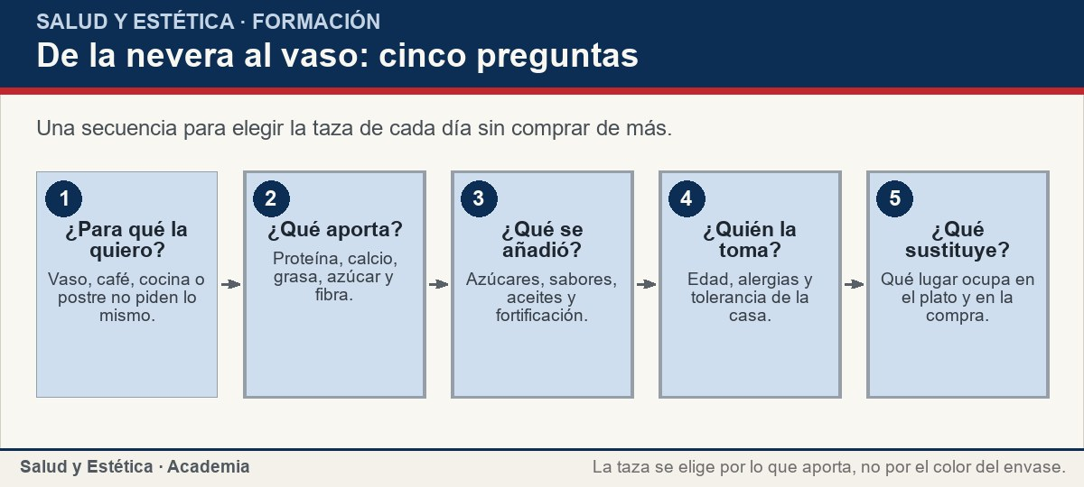
Alternativas vegetales: una bebida, no una vaca
Una secuencia para elegir la taza de cada día sin comprar de más.
Ver imagen original en el OA
Notes:
Imagen del OA: assets/fig-1-flujo.jpg
Texto alternativo: De la nevera al vaso: cinco preguntas
Pie: Una secuencia para elegir la taza de cada día sin comprar de más.
Enlace: https://saludyestetica.lumbre.lat/object/sye-c24-r01-oa06-lacteos-y-alternativas

Slide 16
Intolerancia a la lactosa sin alarmismo · 1 de 2
La lactosa es el azúcar natural de la leche. La intolerancia ocurre cuando el cuerpo produce poca enzima para digerirla; entonces aparecen gases, hinchazón o diarrea, y la cantidad que se tolera cambia de una persona a otra. No es una alergia ni una enfermedad contagiosa, y no obliga a despedirse de todos los lácteos: el yogur, los quesos curados y las porciones pequeñas suelen sentar mejor. La versión deslactosada o un producto con lactasa son opciones prácticas, no una cura. Hay quien tolera un chorrito en el café y no un vaso entero.
Lácteos y alternativas vegetales: qué cambia en la taza
16 / 71

Slide 17
Intolerancia a la lactosa sin alarmismo · 2 de 2
La alergia a la proteína de la leche es distinta: participa el sistema inmunitario y puede causar urticaria, hinchazón o dificultad para respirar. MedlinePlus lo resume así: «Una intolerancia no es una reacción del sistema inmunitario». Si aparecen esos síntomas, la atención es urgente; si los malestares digestivos se repiten, conviene consultar en lugar de ponerle nombre por cuenta propia y eliminar grupos enteros sin acompañamiento. Una cosa es elegir mejor la taza y otra convertir cada flatulencia en un diagnóstico.
Lácteos y alternativas vegetales: qué cambia en la taza
17 / 71
Notes:
Continuación de «Intolerancia a la lactosa sin alarmismo» (2 de 2).

Slide 18
Intolerancia a la lactosa sin alarmismo
Situaciones frecuentes con la taza de cada día y una respuesta práctica para cada una.
Lácteos y alternativas vegetales: qué cambia en la taza
18 / 71
Notes:
Título completo de la tabla que sigue.

Slide 19
Tabla · 1 de 2
Situación | Qué conviene hacer | Por qué
A alguien le cae mal la leche | Prueba yogur o queso curado, o una versión deslactosada, y observa. | La intolerancia depende de la cantidad y de la persona.
El yogur de fruta es el único que aceptan | Compra natural y endulza con fruta o canela. | Tú decides cuánto azúcar entra en la taza.
La bebida vegetal cuesta menos | Revisa proteína y fortificación antes de usarla como sustituto. | No todas las bebidas aportan lo mismo.
Lácteos y alternativas vegetales: qué cambia en la taza
19 / 71
Notes:
Tabla del OA: Tabla
Enlace: https://saludyestetica.lumbre.lat/object/sye-c24-r01-oa06-lacteos-y-alternativas

Slide 20
Tabla · 2 de 2
Situación | Qué conviene hacer | Por qué
Hay alergia a la proteína de leche | Evita lácteos, revisa etiquetas y consulta. | La alergia no es una intolerancia y puede ser grave.
El envase grande sale más barato | Calcula cuánto se consume antes de la caducidad. | El ahorro se pierde si el producto se tira.
Lácteos y alternativas vegetales: qué cambia en la taza
20 / 71
Notes:
Tabla del OA: Tabla
Enlace: https://saludyestetica.lumbre.lat/object/sye-c24-r01-oa06-lacteos-y-alternativas

Slide 21
Leer la taza: etiqueta, porción y sellos · 1 de 2
La etiqueta se lee de arriba abajo: primero los ingredientes, en orden de cantidad; luego la tabla de valores, que puede venir por porción o por 100 mililitros, y no siempre coincide con lo que usas. Los azúcares añadidos aparecen con muchos nombres: sacarosa, jarabe de maíz, dextrosa, maltodextrina, concentrado de fruta. En México, los sellos de la NOM-051 advierten «exceso de nutrientes críticos: azúcares, grasas trans, grasas saturadas, sodio y contenido energético». Un sello es una señal de población, no un veredicto sobre la persona que compra.
Lácteos y alternativas vegetales: qué cambia en la taza
21 / 71

Slide 22
Leer la taza: etiqueta, porción y sellos · 2 de 2
Los sellos tampoco cuentan toda la historia: no miden proteína, fibra ni fortificación. Un yogur con sello por azúcar puede aportar proteína y fermentos; una bebida sin sellos puede no aportar casi nada. Por eso conviene comparar productos que de verdad se parecen y en la porción real: el vaso del desayuno, la cucharada del café, el envase que se comparte. Y la palabra «natural» no es una garantía: describe una idea, no una composición. La etiqueta dice más que la cara frontal del envase. Si comparas dos marcas, hazlo con la misma unidad y con la misma porción.
Lácteos y alternativas vegetales: qué cambia en la taza
22 / 71
Notes:
Continuación de «Leer la taza: etiqueta, porción y sellos» (2 de 2).

Slide 23
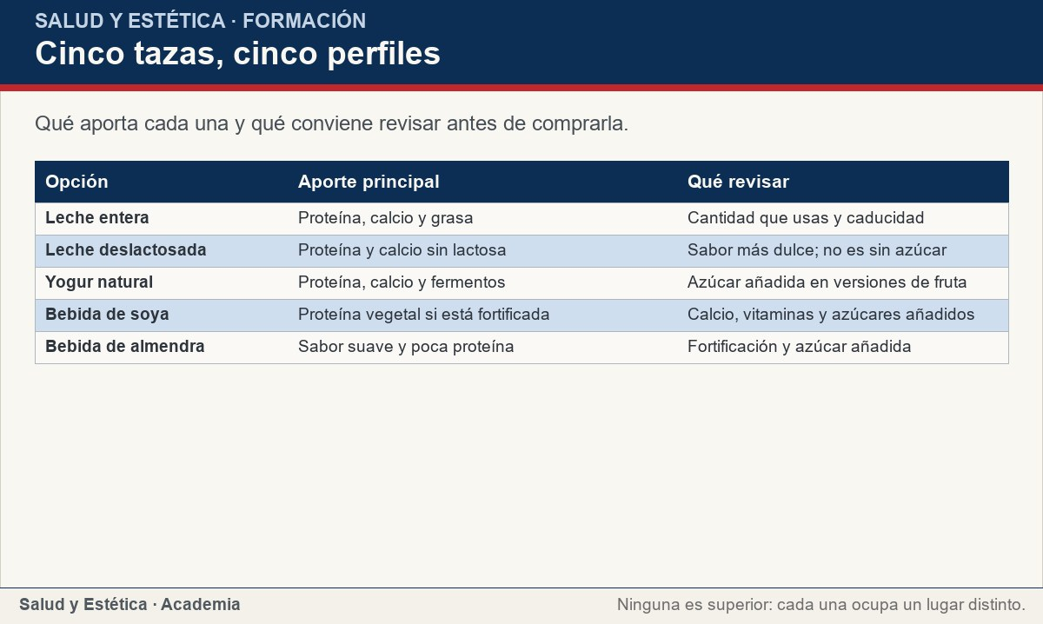
Leer la taza: etiqueta, porción y sellos
Qué aporta cada una y qué conviene revisar antes de comprarla.
Ver imagen original en el OA
Notes:
Imagen del OA: assets/fig-2-matriz.jpg
Texto alternativo: Cinco tazas, cinco perfiles
Pie: Qué aporta cada una y qué conviene revisar antes de comprarla.
Enlace: https://saludyestetica.lumbre.lat/object/sye-c24-r01-oa06-lacteos-y-alternativas

Slide 24
Elegir según lo que aporta y lo que la casa tolera · 1 de 2
Para elegir, hazte cuatro preguntas. Primera: ¿para qué la quiero? No pide lo mismo un vaso para beber que un chorrito para el café o una base para cocinar. Segunda: ¿qué aporta? Proteína, calcio, grasa, azúcar, fibra. Tercera: ¿qué sustituye en mi plato y en mi compra? Cuarta: ¿quién la va a tomar y qué tolera? Con esas respuestas, la leche entera, la deslactosada, el yogur natural y una bebida de soya fortificada pueden convivir en la misma nevera sin que ninguna sea la villana. Y si la respuesta es «porque está de moda», todavía no hay razón para cambiar.
Lácteos y alternativas vegetales: qué cambia en la taza
24 / 71

Slide 25
Elegir según lo que aporta y lo que la casa tolera · 2 de 2
Una casa puede tener una base sencilla: leche o bebida fortificada para beber y cocinar, yogur natural para acompañar, y agua como bebida principal. Lo demás se compra según uso y presupuesto. Si alguien no consume lácteos, conviene revisar de dónde vienen el calcio y la proteína y consultarlo si hay dudas, sobre todo en infancia, embarazo o lactancia. No hace falta declararse en un bando: hace falta que la taza aporte algo y que la compra no termine en el drenaje. Esa base se revisa cuando cambia la casa: un bebé, una alergia, un precio distinto.
Lácteos y alternativas vegetales: qué cambia en la taza
25 / 71
Notes:
Continuación de «Elegir según lo que aporta y lo que la casa tolera» (2 de 2).

Slide 26
Sección
Elegir según lo que aporta y lo que la casa tolera · Procedimiento: comparar dos tazas en la tienda · Paso 1 de 6
Define el uso
No es lo mismo beber un vaso que poner un chorrito en el café o cocinar. Anota el uso principal antes de mirar precios: eso descarta la mitad de las opciones.
Lácteos y alternativas vegetales: qué cambia en la taza
26 / 71
Notes:
Recorrido: Procedimiento: comparar dos tazas en la tienda
Paso 1 de 6: Define el uso
Texto del paso: No es lo mismo beber un vaso que poner un chorrito en el café o cocinar. Anota el uso principal antes de mirar precios: eso descarta la mitad de las opciones.
Enlace: https://saludyestetica.lumbre.lat/object/sye-c24-r01-oa06-lacteos-y-alternativas

Slide 27
Sección
Elegir según lo que aporta y lo que la casa tolera · Procedimiento: comparar dos tazas en la tienda · Paso 2 de 6
Lee los ingredientes
El primero de la lista es el que más pesa. Si en una bebida vegetal el agua va primero y el cereal o la soya muy atrás, el aporte será distinto al de otra con más proporción del ingrediente.
Lácteos y alternativas vegetales: qué cambia en la taza
27 / 71
Notes:
Recorrido: Procedimiento: comparar dos tazas en la tienda
Paso 2 de 6: Lee los ingredientes
Texto del paso: El primero de la lista es el que más pesa. Si en una bebida vegetal el agua va primero y el cereal o la soya muy atrás, el aporte será distinto al de otra con más proporción del ingrediente.
Enlace: https://saludyestetica.lumbre.lat/object/sye-c24-r01-oa06-lacteos-y-alternativas

Slide 28
Sección
Elegir según lo que aporta y lo que la casa tolera · Procedimiento: comparar dos tazas en la tienda · Paso 3 de 6
Compara la porción real
Mira la tabla por la cantidad que de verdad usas: el vaso, la cucharada, el envase individual. Dos productos con tablas parecidas pueden diferir si uno se usa mucho más que el otro.
Lácteos y alternativas vegetales: qué cambia en la taza
28 / 71
Notes:
Recorrido: Procedimiento: comparar dos tazas en la tienda
Paso 3 de 6: Compara la porción real
Texto del paso: Mira la tabla por la cantidad que de verdad usas: el vaso, la cucharada, el envase individual. Dos productos con tablas parecidas pueden diferir si uno se usa mucho más que el otro.
Enlace: https://saludyestetica.lumbre.lat/object/sye-c24-r01-oa06-lacteos-y-alternativas

Slide 29
Sección
Elegir según lo que aporta y lo que la casa tolera · Procedimiento: comparar dos tazas en la tienda · Paso 4 de 6
Revisa la fortificación
Si la bebida vegetal sustituye a la leche, comprueba que declare calcio y vitaminas añadidas. Sin fortificación puede ser una bebida agradable, pero no un reemplazo equivalente.
Lácteos y alternativas vegetales: qué cambia en la taza
29 / 71
Notes:
Recorrido: Procedimiento: comparar dos tazas en la tienda
Paso 4 de 6: Revisa la fortificación
Texto del paso: Si la bebida vegetal sustituye a la leche, comprueba que declare calcio y vitaminas añadidas. Sin fortificación puede ser una bebida agradable, pero no un reemplazo equivalente.
Enlace: https://saludyestetica.lumbre.lat/object/sye-c24-r01-oa06-lacteos-y-alternativas

Slide 30
Sección
Elegir según lo que aporta y lo que la casa tolera · Procedimiento: comparar dos tazas en la tienda · Paso 5 de 6
Comprueba la tolerancia
Si hay alergia diagnosticada, descarta el producto y revisa trazas. Si hay intolerancia, prueba cantidades pequeñas y observa. No conviertas una sospecha en una prohibición para toda la familia.
Lácteos y alternativas vegetales: qué cambia en la taza
30 / 71
Notes:
Recorrido: Procedimiento: comparar dos tazas en la tienda
Paso 5 de 6: Comprueba la tolerancia
Texto del paso: Si hay alergia diagnosticada, descarta el producto y revisa trazas. Si hay intolerancia, prueba cantidades pequeñas y observa. No conviertas una sospecha en una prohibición para toda la familia.
Enlace: https://saludyestetica.lumbre.lat/object/sye-c24-r01-oa06-lacteos-y-alternativas

Slide 31
Sección
Elegir según lo que aporta y lo que la casa tolera · Procedimiento: comparar dos tazas en la tienda · Paso 6 de 6
Prueba una semana y ajusta
Compra el envase más pequeño, úsalo en las preparaciones de siempre y anota qué cambió en sabor, saciedad y digestión. Si no mejora o cuesta más, vuelve a lo anterior sin drama.
Lácteos y alternativas vegetales: qué cambia en la taza
31 / 71
Notes:
Recorrido: Procedimiento: comparar dos tazas en la tienda
Paso 6 de 6: Prueba una semana y ajusta
Texto del paso: Compra el envase más pequeño, úsalo en las preparaciones de siempre y anota qué cambió en sabor, saciedad y digestión. Si no mejora o cuesta más, vuelve a lo anterior sin drama.
Enlace: https://saludyestetica.lumbre.lat/object/sye-c24-r01-oa06-lacteos-y-alternativas

Slide 32
Sección
Elegir según lo que aporta y lo que la casa tolera · Caso ficticio: la jarra de Adriana · Paso 1 de 3
Los datos del caso
Caso ficticio. Adriana compra para cuatro. Su papá toma leche entera en el café; su hijo adolescente tiene gases después del vaso de la mañana; su hija quiere una bebida de avena porque la vio en redes; su pareja duda de que las bebidas vegetales aporten algo.
Lácteos y alternativas vegetales: qué cambia en la taza
32 / 71
Notes:
Recorrido: Caso ficticio: la jarra de Adriana
Paso 1 de 3: Los datos del caso
Texto del paso: Caso ficticio. Adriana compra para cuatro. Su papá toma leche entera en el café; su hijo adolescente tiene gases después del vaso de la mañana; su hija quiere una bebida de avena porque la vio en redes; su pareja duda de que las bebidas vegetales aporten algo.
Enlace: https://saludyestetica.lumbre.lat/object/sye-c24-r01-oa06-lacteos-y-alternativas

Slide 33
Sección
Elegir según lo que aporta y lo que la casa tolera · Caso ficticio: la jarra de Adriana · Paso 2 de 3
Lo que compara
Adriana lee las etiquetas: la bebida de avena lleva azúcar añadida y no declara calcio; la de soya está fortificada y trae más proteína; el yogur natural no tiene sellos y el de fruta sí. Para su hijo elige yogur natural y una versión deslactosada para probar; no elimina la leche de la casa.
Lácteos y alternativas vegetales: qué cambia en la taza
33 / 71
Notes:
Recorrido: Caso ficticio: la jarra de Adriana
Paso 2 de 3: Lo que compara
Texto del paso: Adriana lee las etiquetas: la bebida de avena lleva azúcar añadida y no declara calcio; la de soya está fortificada y trae más proteína; el yogur natural no tiene sellos y el de fruta sí. Para su hijo elige yogur natural y una versión deslactosada para probar; no elimina la leche de la casa.
Enlace: https://saludyestetica.lumbre.lat/object/sye-c24-r01-oa06-lacteos-y-alternativas

Slide 34
Sección
Elegir según lo que aporta y lo que la casa tolera · Caso ficticio: la jarra de Adriana · Paso 3 de 3
Qué decide y por qué
Mantiene leche entera para el café de su papá, compra yogur natural y fruta para endulzar, y una bebida de soya fortificada para la hija. Deja el agua como bebida principal y no compra el envase grande de nada que no se termine. Si los gases del hijo siguen o aparecen otros síntomas, lo lleva a consulta en lugar de seguir cambiando productos a ciegas.
Lácteos y alternativas vegetales: qué cambia en la taza
34 / 71
Notes:
Recorrido: Caso ficticio: la jarra de Adriana
Paso 3 de 3: Qué decide y por qué
Texto del paso: Mantiene leche entera para el café de su papá, compra yogur natural y fruta para endulzar, y una bebida de soya fortificada para la hija. Deja el agua como bebida principal y no compra el envase grande de nada que no se termine. Si los gases del hijo siguen o aparecen otros síntomas, lo lleva a consulta en lugar de seguir cambiando productos a ciegas.
Enlace: https://saludyestetica.lumbre.lat/object/sye-c24-r01-oa06-lacteos-y-alternativas

Slide 35
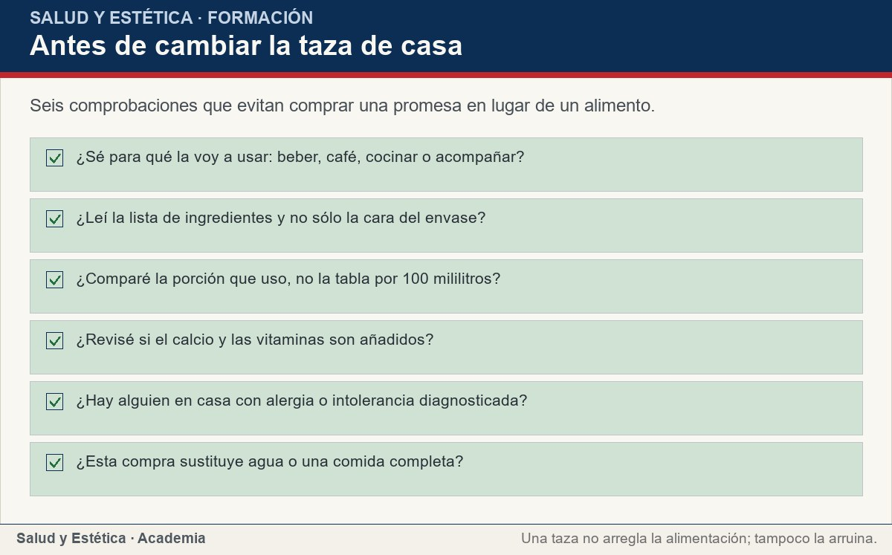
Elegir según lo que aporta y lo que la casa tolera
Seis comprobaciones que evitan comprar una promesa en lugar de un alimento.
Ver imagen original en el OA
Notes:
Imagen del OA: assets/fig-3-checklist.jpg
Texto alternativo: Antes de cambiar la taza de casa
Pie: Seis comprobaciones que evitan comprar una promesa en lugar de un alimento.
Enlace: https://saludyestetica.lumbre.lat/object/sye-c24-r01-oa06-lacteos-y-alternativas

Slide 36
Errores frecuentes · 1 de 3
•
Creer que deslactosada es sin azúcar. La lactosa se divide en dos azúcares más fáciles de absorber; el total no desaparece y el sabor resulta más dulce. La deslactosada resuelve la digestión de la lactosa, no el azúcar de la taza.
•
Cambiar leche por bebida vegetal sin mirar proteína ni calcio. Una bebida de almendra o de arroz puede aportar mucho menos proteína que la leche y no llevar calcio si no está fortificada. El cambio se hace por lo que aporta, no por el color del envase.
Lácteos y alternativas vegetales: qué cambia en la taza
36 / 71

Slide 37
Errores frecuentes · 2 de 3
•
Confundir intolerancia con alergia. La intolerancia es digestiva y depende de la cantidad; la alergia es inmunitaria y puede ser grave. Tratarlas como lo mismo lleva a eliminar alimentos sin necesidad o a minimizar una reacción que requiere atención.
•
Comprar yogur de fruta creyendo que es yogur natural. La fruta del envase suele venir con azúcar o jarabe. El yogur natural permite endulzar con fruta entera y controlar lo que entra; el de fruta ya tomó esa decisión por ti.
Lácteos y alternativas vegetales: qué cambia en la taza
37 / 71
Notes:
Continuación de «Errores frecuentes» (2 de 3).

Slide 38
Errores frecuentes · 3 de 3
•
Declarar la leche veneno o imprescindible. Ni una cosa ni la otra. La leche es una fuente cómoda de proteína y calcio, no la única; y quien la toma no necesita defenderla. La decisión se toma por casa, por uso y por tolerancia.
Lácteos y alternativas vegetales: qué cambia en la taza
38 / 71
Notes:
Continuación de «Errores frecuentes» (3 de 3).

Slide 39
Criterios para decidir · 1 de 3
1.
Si cambias leche por una bebida vegetal, revisa primero proteína, calcio y vitaminas añadidas.
2.
Si hay alergia a la proteína de leche diagnosticada, evita el producto y revisa la etiqueta de trazas; no lo sustituyas a ciegas.
3.
Si sospechas intolerancia, prueba porciones pequeñas de yogur o queso curado y observa antes de eliminar todo el grupo.
4.
Si el envase trae sellos, úsalo como señal para comparar con otra opción, no como prohibición automática.
Lácteos y alternativas vegetales: qué cambia en la taza
39 / 71

Slide 40
Criterios para decidir · 2 de 3
5.
Si en casa hay menores de dos años, no sustituyas leche materna ni fórmula por bebidas vegetales sin indicación del pediatra.
Límites y escalamiento
Busca atención inmediata si después de tomar un lácteo aparecen urticaria, hinchazón de labios o cara, vómito repetido o dificultad para respirar: una alergia alimentaria puede ser una urgencia. Consulta con un profesional si los malestares digestivos se repiten, si hay sangre en las evacuaciones, si pierdes peso sin proponértelo o si un niño deja de crecer o de ganar peso.
Lácteos y alternativas vegetales: qué cambia en la taza
40 / 71
Notes:
Continuación de «Criterios para decidir» (2 de 3).

Slide 41
Criterios para decidir · 3 de 3
También si estás embarazada o amamantando y planeas eliminar los lácteos, si tienes un diagnóstico de enfermedad renal o hepática, o si en casa hay un menor de dos años al que se le quiere dar una bebida vegetal como base. Esta lección explica qué hay en la taza y cómo elegir; no diagnostica intolerancias ni alergias, no prescribe dietas y no sustituye la valoración de quien te atiende.
Lácteos y alternativas vegetales: qué cambia en la taza
41 / 71
Notes:
Continuación de «Criterios para decidir» (3 de 3).

Slide 42
Actividad 1 · Opción múltiple
Sección: Comprueba lo que aprendiste
¿Qué cambia entre una leche entera y una deslactosada?
A) La deslactosada no tiene azúcar y la entera sí.
B) La lactosa se divide en azúcares más fáciles de absorber; la grasa y el total de azúcar no desaparecen.
C) La deslactosada no tiene proteína.
D) La entera sólo se puede usar en café.
Lácteos y alternativas vegetales: qué cambia en la taza
42 / 71
Notes:
Solución: B) La lactosa se divide en azúcares más fáciles de absorber; la grasa y el total de azúcar no desaparecen.
Explicación: Deslactosar es separar la lactosa en glucosa y galactosa. El aporte de grasa y el total de azúcar siguen ahí; por eso la deslactosada sabe más dulce y no sirve para una alergia a la proteína.
Evidencia: La lección distingue el tipo de grasa, la lactosa y la proteína como cosas distintas dentro de la misma taza.
Enlace al OA: https://saludyestetica.lumbre.lat/object/sye-c24-r01-oa06-lacteos-y-alternativas

Slide 43
Actividad 2 · Opción múltiple
Sección: Comprueba lo que aprendiste
Una bebida de almendra sin fortificar se quiere usar como sustituto de la leche. ¿Qué falta revisar?
A) Sólo el precio por litro.
B) La proteína y el calcio añadido, porque puede aportar mucho menos de ambos.
C) El color del envase.
D) Si tiene sello de exceso de sodio, y nada más.
Lácteos y alternativas vegetales: qué cambia en la taza
43 / 71
Notes:
Solución: B) La proteína y el calcio añadido, porque puede aportar mucho menos de ambos.
Explicación: Las bebidas vegetales varían mucho en proteína y sólo llevan calcio si se fortificaron. Sustituir sin revisar cambia el aporte sin que la taza lo anuncie.
Evidencia: La lección insiste en comparar la bebida vegetal por ingrediente principal, azúcares y fortificación.
Enlace al OA: https://saludyestetica.lumbre.lat/object/sye-c24-r01-oa06-lacteos-y-alternativas

Slide 44
Actividad 3 · Verdadero o falso
Sección: Comprueba lo que aprendiste
Una bebida vegetal es siempre más saludable que la leche por ser de origen vegetal.
A) Verdadero
B) Falso
Lácteos y alternativas vegetales: qué cambia en la taza
44 / 71
Notes:
Solución: Falso
Explicación: El origen vegetal no garantiza mejor aporte. Algunas bebidas traen poco cereal o fruto seco, azúcar añadida y ningún calcio; otras están fortificadas y tienen más proteína. Se comparan por composición.
Evidencia: La matriz de la lección muestra que cada taza tiene un perfil distinto y un punto a revisar.
Enlace al OA: https://saludyestetica.lumbre.lat/object/sye-c24-r01-oa06-lacteos-y-alternativas

Slide 45
Actividad 4 · Verdadero o falso
Sección: Comprueba lo que aprendiste
La intolerancia a la lactosa es una reacción del sistema inmunitario.
A) Verdadero
B) Falso
Lácteos y alternativas vegetales: qué cambia en la taza
45 / 71
Notes:
Solución: Falso
Explicación: La intolerancia es digestiva: falta enzima para digerir la lactosa. La reacción inmunitaria corresponde a la alergia a la proteína de la leche, que es otra cosa y puede ser grave.
Evidencia: MedlinePlus: «Una intolerancia no es una reacción del sistema inmunitario».
Enlace al OA: https://saludyestetica.lumbre.lat/object/sye-c24-r01-oa06-lacteos-y-alternativas

Slide 46
Actividad 5 · Relacionar · 1 de 2
Sección: Comprueba lo que aprendiste
Relaciona cada taza con lo que conviene saber de ella.
Columna A
1. Leche entera
2. Leche deslactosada
3. Yogur natural
4. Bebida de soya
5. Sello de exceso de azúcares
Columna B
A) Lactosa dividida, sabor más dulce
Lácteos y alternativas vegetales: qué cambia en la taza
46 / 71
Notes:
Solución: Leche entera → Aporta grasa y vitaminas liposolubles
Leche deslactosada → Lactosa dividida, sabor más dulce
Yogur natural → Fermentación y proteína sin azúcar añadida
Bebida de soya → Proteína vegetal si está fortificada
Sello de exceso de azúcares → Señal de población, no veredicto
Evidencia: La lección cruza cada opción con su aporte y con lo que hay que revisar en la etiqueta.
Enlace al OA: https://saludyestetica.lumbre.lat/object/sye-c24-r01-oa06-lacteos-y-alternativas

Slide 47
Actividad 5 · Relacionar · 2 de 2
B) Fermentación y proteína sin azúcar añadida
C) Proteína vegetal si está fortificada
D) Señal de población, no veredicto
E) Aporta grasa y vitaminas liposolubles
Lácteos y alternativas vegetales: qué cambia en la taza
47 / 71
Notes:
Continuación de «Actividad 5 · Relacionar» (2 de 2).

Slide 48
Actividad 6 · Completar la frase
Sección: Comprueba lo que aprendiste
La intolerancia a la lactosa es un problema ___ y la alergia a la leche es una reacción del sistema ___. Antes de cambiar una bebida por otra conviene revisar la ___ del envase.
Lácteos y alternativas vegetales: qué cambia en la taza
48 / 71
Notes:
Solución: digestivo · inmunitario · etiqueta
Explicación: La intolerancia ocurre en la digestión; la alergia moviliza el sistema inmunitario. Y la etiqueta es la que dice qué aporta y qué se añadió a la taza.
Evidencia: MedlinePlus distingue intolerancia de alergia; la lección añade la lectura de etiqueta.
Enlace al OA: https://saludyestetica.lumbre.lat/object/sye-c24-r01-oa06-lacteos-y-alternativas

Slide 49
Actividad 7 · Clasificar · 1 de 2
Sección: Comprueba lo que aprendiste
Clasifica cada frase según lo que está mirando.
Categorías
• Aporte del alimento
• Lo que se añadió
• Una promesa sin sustento
1. El yogur natural aporta proteína y calcio
2. La bebida lleva jarabe de maíz
3. Con esta bebida olvidas el hambre para siempre
Lácteos y alternativas vegetales: qué cambia en la taza
49 / 71
Notes:
Solución: 1. El yogur natural aporta proteína y calcio → Aporte del alimento
2. La bebida lleva jarabe de maíz → Lo que se añadió
3. Con esta bebida olvidas el hambre para siempre → Una promesa sin sustento
4. La leche deslactosada trae calcio → Aporte del alimento
5. El envase dice «sin azúcar añadida» → Lo que se añadió
6. Con esta bebida nunca te vas a enfermar → Una promesa sin sustento
Evidencia: La etiqueta separa lo que el alimento aporta de lo que la industria añadió y de lo que la publicidad promete.
Enlace al OA: https://saludyestetica.lumbre.lat/object/sye-c24-r01-oa06-lacteos-y-alternativas

Slide 50
Actividad 7 · Clasificar · 2 de 2
4. La leche deslactosada trae calcio
5. El envase dice «sin azúcar añadida»
6. Con esta bebida nunca te vas a enfermar
Clasifica cada elemento en una de las categorías.
Lácteos y alternativas vegetales: qué cambia en la taza
50 / 71
Notes:
Continuación de «Actividad 7 · Clasificar» (2 de 2).

Slide 51
Actividad 8 · Detective de errores
Sección: Comprueba lo que aprendiste
Marca la línea donde el razonamiento falla.
A) Leí la lista de ingredientes antes de comparar precios.
B) Revisé si la bebida vegetal declara calcio añadido.
C) Como la bebida es de avena, seguro aporta más calcio que la leche.
D) Comprobé la porción que usa mi familia en el desayuno.
E) Probé una semana y anoté cómo me sentí.
Lácteos y alternativas vegetales: qué cambia en la taza
51 / 71
Notes:
Solución: C) Como la bebida es de avena, seguro aporta más calcio que la leche.
Explicación: El origen vegetal no dice nada del calcio: sólo está si se añadió y la etiqueta lo declara. La frase convierte una suposición en un dato.
Evidencia: La lección advierte que la fortificación debe estar declarada y que no todas las bebidas equivalen a la leche.
Enlace al OA: https://saludyestetica.lumbre.lat/object/sye-c24-r01-oa06-lacteos-y-alternativas

Slide 52
Revisión rápida · 1 de 2
Criterio de avance
Se considera superado con al menos 70% de acierto agregado en las actividades cubiertas.
Actividades cubiertas
• Opción múltiple · sye-c24-r01-oa06-ex01
• Opción múltiple · sye-c24-r01-oa06-ex02
• Verdadero o falso · sye-c24-r01-oa06-ex03
• Verdadero o falso · sye-c24-r01-oa06-ex04
• Relacionar · sye-c24-r01-oa06-ex05
Lácteos y alternativas vegetales: qué cambia en la taza
52 / 71
Notes:
Compuerta de avance: Revisión rápida
Umbral declarado: 70%.
No se incluyen puntuaciones de ninguna sesión ni respuestas personales.
Enlace: https://saludyestetica.lumbre.lat/object/sye-c24-r01-oa06-lacteos-y-alternativas

Slide 53
Revisión rápida · 2 de 2
• Completar la frase · sye-c24-r01-oa06-ex06
• Clasificar · sye-c24-r01-oa06-ex07
• Detective de errores · sye-c24-r01-oa06-ex08
Al superar: Comparas dos tazas por lo que aportan, distingues intolerancia de alergia y eliges para tu casa sin prohibir ni comprar a ciegas.
Si aún no se alcanza: Repasa la matriz de las cinco tazas y vuelve a leer dos etiquetas de tu refrigerador con la lista de ingredientes en la mano.
Lácteos y alternativas vegetales: qué cambia en la taza
53 / 71
Notes:
Continuación de «Revisión rápida» (2 de 2).

Slide 54
Actividad 9 · Reflexión
Sección: Comprueba lo que aprendiste
Toma dos envases que tengas en casa y compara la lista de ingredientes y la porción que usas. ¿Cuál aporta más de lo que buscas y cuál sólo agrega azúcar o promesas? Anota una sola compra que cambiarías y por qué; no hace falta cambiar toda la despensa.
Pregunta abierta · las respuestas personales no se incluyen en esta exportación.
Lácteos y alternativas vegetales: qué cambia en la taza
54 / 71
Notes:
Reflexión del OA: Toma dos envases que tengas en casa y compara la lista de ingredientes y la porción que usas. ¿Cuál aporta más de lo que buscas y cuál sólo agrega azúcar o promesas? Anota una sola compra que cambiarías y por qué; no hace falta cambiar toda la despensa.
No se exportan respuestas personales.
Enlace: https://saludyestetica.lumbre.lat/object/sye-c24-r01-oa06-lacteos-y-alternativas

Slide 55
Juegos · Memoria de la taza
Cara A | Cara B
Deslactosada | Lactosa dividida, no azúcar eliminada
Bebida vegetal | Agua con vegetal: revisar proteína y calcio
Intolerancia | Digestiva y depende de la cantidad
Alergia a la leche | Inmunitaria y puede ser grave
Sello NOM-051 | Señal para comparar, no prohibición
Lácteos y alternativas vegetales: qué cambia en la taza
55 / 71
Notes:
Tabla del OA: Juegos · Memoria de la taza
Enlace: https://saludyestetica.lumbre.lat/object/sye-c24-r01-oa06-lacteos-y-alternativas

Slide 56
Juegos · Memoria de la taza · Cómo practicar
Este es el contenido estático del juego. Para emparejar las cartas y practicar la interacción, abre el OA.
Abrir el juego en el OA
Lácteos y alternativas vegetales: qué cambia en la taza
56 / 71
Notes:
Juego de memoria: Juegos · Memoria de la taza
Enlace: https://saludyestetica.lumbre.lat/object/sye-c24-r01-oa06-lacteos-y-alternativas

Slide 57
Juegos · Tarjetas para elegir la taza · Tarjeta 1 de 5
Pregunta
¿Qué aporta la leche y qué no?
Lácteos y alternativas vegetales: qué cambia en la taza
57 / 71
Notes:
Anverso: ¿Qué aporta la leche y qué no?
Reverso: Proteína, calcio, grasa y lactosa; no es un alimento completo ni un remedio. Su grasa cambia según el tipo y conviene combinarla con otros grupos.
Enlace: https://saludyestetica.lumbre.lat/object/sye-c24-r01-oa06-lacteos-y-alternativas

Slide 58
Juegos · Tarjetas para elegir la taza · Tarjeta 1 de 5 · Respuesta
Respuesta
Proteína, calcio, grasa y lactosa; no es un alimento completo ni un remedio. Su grasa cambia según el tipo y conviene combinarla con otros grupos.
Lácteos y alternativas vegetales: qué cambia en la taza
58 / 71
Notes:
Respuesta de la tarjeta 1.

Slide 59
Juegos · Tarjetas para elegir la taza · Tarjeta 2 de 5
Pregunta
¿La leche deslactosada no tiene azúcar?
Lácteos y alternativas vegetales: qué cambia en la taza
59 / 71
Notes:
Anverso: ¿La leche deslactosada no tiene azúcar?
Reverso: Tiene los mismos azúcares de la lactosa, sólo separados en glucosa y galactosa. Sabe más dulce y se digiere distinto, pero no es una bebida sin azúcar.
Enlace: https://saludyestetica.lumbre.lat/object/sye-c24-r01-oa06-lacteos-y-alternativas

Slide 60
Juegos · Tarjetas para elegir la taza · Tarjeta 2 de 5 · Respuesta
Respuesta
Tiene los mismos azúcares de la lactosa, sólo separados en glucosa y galactosa. Sabe más dulce y se digiere distinto, pero no es una bebida sin azúcar.
Lácteos y alternativas vegetales: qué cambia en la taza
60 / 71
Notes:
Respuesta de la tarjeta 2.

Slide 61
Juegos · Tarjetas para elegir la taza · Tarjeta 3 de 5
Pregunta
¿Cómo elijo una bebida vegetal?
Lácteos y alternativas vegetales: qué cambia en la taza
61 / 71
Notes:
Anverso: ¿Cómo elijo una bebida vegetal?
Reverso: Mira el ingrediente principal, la proteína, el calcio y las vitaminas añadidas, y los azúcares. No todas equivalen a la leche aunque se vendan al lado.
Enlace: https://saludyestetica.lumbre.lat/object/sye-c24-r01-oa06-lacteos-y-alternativas

Slide 62
Juegos · Tarjetas para elegir la taza · Tarjeta 3 de 5 · Respuesta
Respuesta
Mira el ingrediente principal, la proteína, el calcio y las vitaminas añadidas, y los azúcares. No todas equivalen a la leche aunque se vendan al lado.
Lácteos y alternativas vegetales: qué cambia en la taza
62 / 71
Notes:
Respuesta de la tarjeta 3.

Slide 63
Juegos · Tarjetas para elegir la taza · Tarjeta 4 de 5
Pregunta
¿Cuál es la diferencia entre intolerancia y alergia?
Lácteos y alternativas vegetales: qué cambia en la taza
63 / 71
Notes:
Anverso: ¿Cuál es la diferencia entre intolerancia y alergia?
Reverso: La intolerancia es digestiva y depende de la cantidad; la alergia es inmunitaria y puede causar urticaria, hinchazón o dificultad para respirar, que requiere atención urgente.
Enlace: https://saludyestetica.lumbre.lat/object/sye-c24-r01-oa06-lacteos-y-alternativas

Slide 64
Juegos · Tarjetas para elegir la taza · Tarjeta 4 de 5 · Respuesta
Respuesta
La intolerancia es digestiva y depende de la cantidad; la alergia es inmunitaria y puede causar urticaria, hinchazón o dificultad para respirar, que requiere atención urgente.
Lácteos y alternativas vegetales: qué cambia en la taza
64 / 71
Notes:
Respuesta de la tarjeta 4.

Slide 65
Juegos · Tarjetas para elegir la taza · Tarjeta 5 de 5
Pregunta
¿Para qué sirve el sello de la NOM-051?
Lácteos y alternativas vegetales: qué cambia en la taza
65 / 71
Notes:
Anverso: ¿Para qué sirve el sello de la NOM-051?
Reverso: Para advertir exceso de azúcares, grasas o sodio en un producto. Es una señal de población: ayuda a comparar, no decide por ti ni mide proteína o fibra.
Enlace: https://saludyestetica.lumbre.lat/object/sye-c24-r01-oa06-lacteos-y-alternativas

Slide 66
Juegos · Tarjetas para elegir la taza · Tarjeta 5 de 5 · Respuesta
Respuesta
Para advertir exceso de azúcares, grasas o sodio en un producto. Es una señal de población: ayuda a comparar, no decide por ti ni mide proteína o fibra.
Lácteos y alternativas vegetales: qué cambia en la taza
66 / 71
Notes:
Respuesta de la tarjeta 5.

Slide 67
Para dominar este tema
La taza se elige por lo que aporta, no por el color del envase. La leche y el yogur dan proteína y calcio; la deslactosada digiere distinto, pero no pierde azúcar; las bebidas vegetales son agua con un vegetal y sólo igualan el calcio si se fortificaron. La intolerancia es digestiva y depende de la cantidad; la alergia es inmunitaria y puede ser urgente. Lee ingredientes, porción y sellos, y decide por uso, tolerancia y presupuesto. No hace falta un bando: hace falta una taza que aporte y una compra que se termine.
Lácteos y alternativas vegetales: qué cambia en la taza
67 / 71

Slide 68
Fuentes y estado de revisión · 1 de 4
Fuentes consultadas:
F-OMS-DIETA · OMS, Alimentación sana (hoja informativa actualizada el 26 de enero de 2026) · https://www.who.int/es/news-room/fact-sheets/detail/healthy-diet · consulta: 2026-10-25 · alcance: Alcance internacional. Sostiene que la base de la alimentación son los alimentos mínimamente procesados y que las grasas deben ser principalmente insaturadas. Se usa como marco general; no se copiaron cifras ni porciones.
Lácteos y alternativas vegetales: qué cambia en la taza
68 / 71

Slide 69
Fuentes y estado de revisión · 2 de 4
F-NOM051 · Secretaría de Economía, modificación a la NOM-051 sobre etiquetado de alimentos y bebidas · https://www.gob.mx/se/articulos/fue-aprobada-la-modificacion-a-la-nom-051-sobre-etiquetado-de-alimentos-y-bebidas · consulta: 2026-10-25 · alcance: Alcance federal en México. Describe los sellos de advertencia por exceso de azúcares, grasas trans, grasas saturadas, sodio y contenido energético. Se cita para explicar el etiquetado; no se usan límites ni cantidades.
Lácteos y alternativas vegetales: qué cambia en la taza
69 / 71
Notes:
Continuación de «Fuentes y estado de revisión» (2 de 4).

Slide 70
Fuentes y estado de revisión · 3 de 4
F-MEDLINEPLUS-ALERG · MedlinePlus en español, alergias alimentarias · https://medlineplus.gov/spanish/foodallergy.html · consulta: 2026-10-25 · alcance: Alcance internacional (Biblioteca Nacional de Medicina de Estados Unidos). Distingue la alergia alimentaria de la intolerancia y señala cuándo buscar atención urgente. Se cita para esa distinción; no se usa para diagnóstico ni tratamiento.
Lácteos y alternativas vegetales: qué cambia en la taza
70 / 71
Notes:
Continuación de «Fuentes y estado de revisión» (3 de 4).

Slide 71
Fuentes y estado de revisión · 4 de 4
Estado de revisión: Revisión editorial, 25 de octubre de 2026. Revisión por profesional sanitario: no realizada, pendiente. Lección de carácter informativo; no prescribe dietas, no fija cantidades y no sustituye una consulta.
Lácteos y alternativas vegetales: qué cambia en la taza
71 / 71
Notes:
Continuación de «Fuentes y estado de revisión» (4 de 4).

